Slide 1




OWASP API Security Top 10 Recomendações importantes para tornar suas APIs mais seguras
Renato Groffe
Microsoft MVP, MTAC
linkedin.com/in/renatogroffe renatogroffe.medium.com

Slide 2



Renato Groffe
Microsoft Most Valuable Professional (MVP)
Docker Captain
Multi-Plataform Technical Audience Contributor (MTAC)
Arquiteto de Soluções/Software
+20 anos de experiência na área de Tecnologia
Community Leader, Autor Técnico e Palestrante
https://renatogroffe.medium.com

Slide 3









Renato Groffe - Comunidades
https://renatogroffe.medium.com

Slide 4

Agenda
Alguns conceitos importantes de segurança
OWASP API Security Top 10: uma visão geral
Certificações gratuitas na área
Outras iniciativas OWASP importantes

Slide 5


Conceitos e pontos importantes
Autenticação (identidade)
Autorização (permissões)
Tokens JWT

Slide 6
OWASP API Security Top 10: uma visão geral
Última compilação realizada em 2023 pela OWASP (Open Worldwide Application Security Project)
Vulnerabilidades mais comuns
APIs são um elemento central nas mais variadas arquiteturas

Slide 7
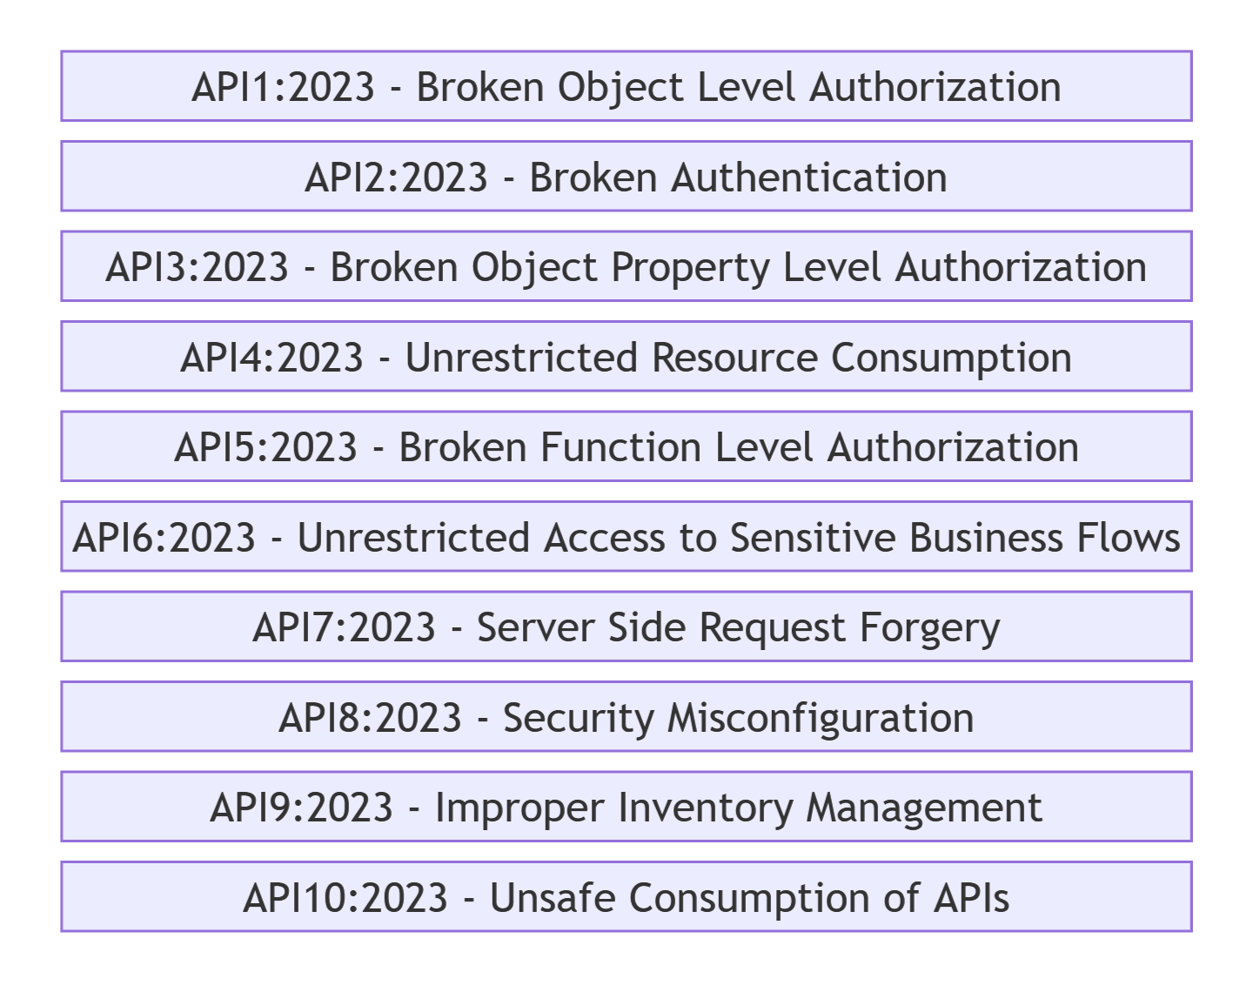
OWASP API Security Top 10: uma visão geral

Slide 8
API1:2023 - Broken Object Level Authorization (BOLA)
Acesso indevido a informações, utilizando IDs e outros dados que podem ser inferidos
Definir níveis de acesso às informações
Usar IDs gerados randomicamente

Slide 9

API1:2023 - Broken Object Level Authorization (BOLA)
Dados Usuário A
Dados Usuário B
Usuário A

Slide 10
API2:2023 - Broken Authentication
Tokens de autenticação podem ser comprometidos através de manipulação dos dados
Senhas fracas, credential stuffing
JWT não envolve criptografia num payload (base64)

Slide 11
API3:2023 - Broken Object Property Level Authorization (BOPLA)
Exposição de dados em excesso
Dados sensíveis
Possibilidade de edição de dados sensíveis (senha, dados pessoais, documentos)
Falta de melhores controles de autenticação

Slide 12
API4:2023 - Unrestricted Resource Consumption
Uso de APIs sem restrições e até a exaustão de recursos
Denial of Service
Degradação de performance

Slide 13
API4:2023 - Unrestricted Resource Consumption
APIs Gateways com policies limitando uso de APIs
Rate Limit
Erro 429 (Too many requests)

Slide 14
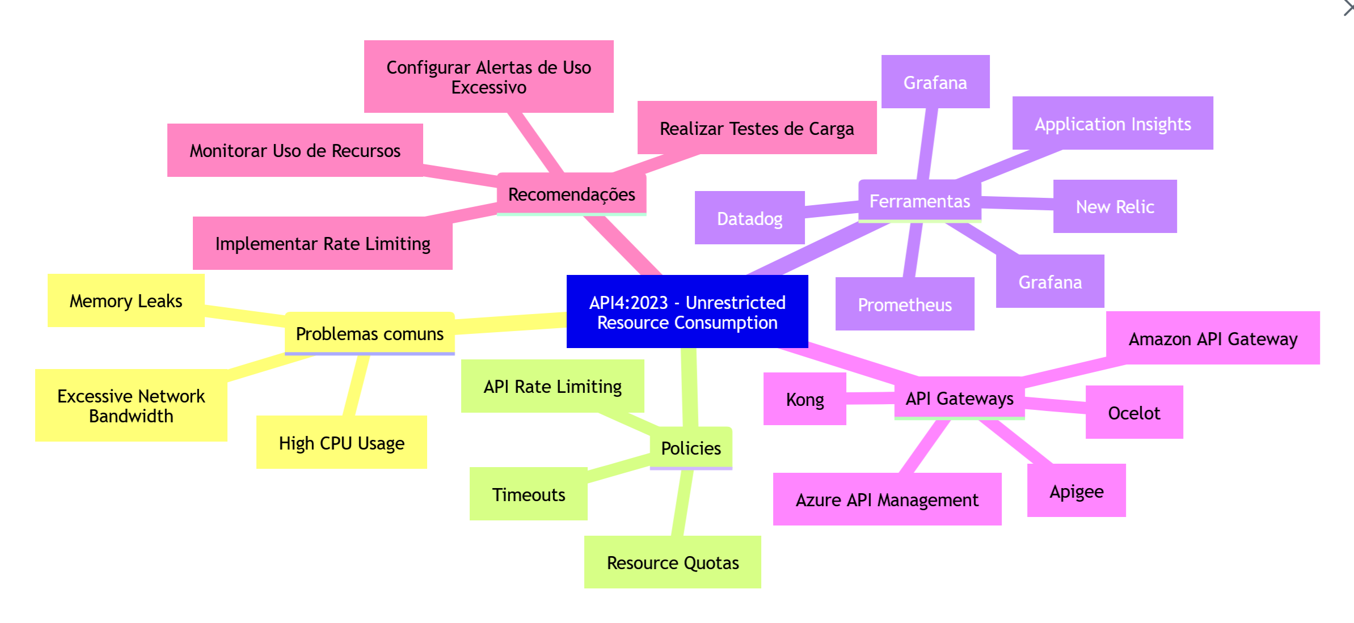
API4:2023 - Unrestricted Resource Consumption

Slide 15
API5:2023 - Broken Function Level Authorization (BFLA)
Capacidade do Usuário A executar transações em nome do Usuário B
BOLA (visualização de dados) x BFLA (transações)
Cuidados expondo endpoints do tipo POST, PUT, DELETE ou de funções administrativas
Definir controles de autorização claros

Slide 16
API6:2023 - Unrestricted Access to Sensitive Business Flows
Ataques direcionados a APIs que fazem parte de um fluxo específico do negócio
Comprometer operações
Limitar o acesso a APIs críticas
Instrumentação/Observabilidade, analisando tráfegos anormais

Slide 17
API7:2023 Server Side Request Forgery (SSRF)
URLs informadas por um consumidor podem levar a eventuais ataques
Validar dados fornecidos
Evitar redirecionamentos via HTTP

Slide 18
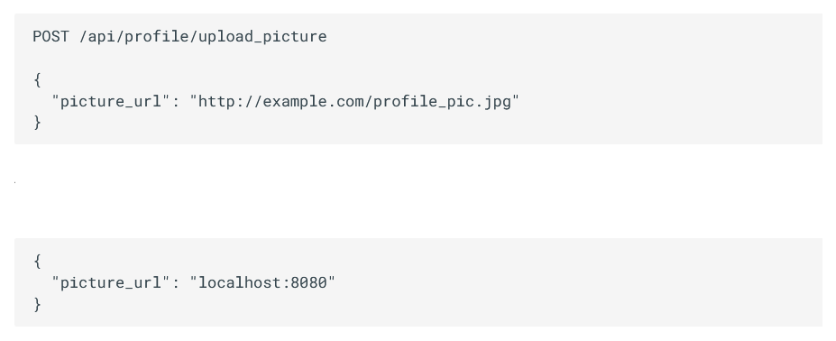
API7:2023 Server Side Request Forgery (SSRF)
Uma tentativa de port scanning...

Slide 19
API8:2023 - Security Misconfiguration
Cuidados com o que for manipulado via Header
Evitar o uso de contas default
Evitar mensagens de erro “verbosas”
Necessidade de implementar CORS (Cross-Origin Resource Sharing)

Slide 20
API8:2023 - Security Misconfiguration
Não libere o uso de métodos HTTP desnecessários para um endpoint
Falta de um melhor tratamento de dados de Input
Forçar o tráfego de dados em formato encriptado

Slide 21
API9:2023 - Improper Inventory Management
Endpoints de versões antigas podem permanecer disponíveis
Constituem brechas para outros tipos de ataque
Cuidados com o que será exposto via Swagger/OpenAPI
APIOps e API Gateways contribuem para uma melhor governança

Slide 22
API10:2023 - Unsafe Consumption of APIs
Integrações sempre estão presentes em projetos corporativos
APIs de terceiros podem ser uma porta de entrada para ataques
Garantir que boas práticas de segurança são também adotadas por parceiros e fornecedores

Slide 23

Certificações Gratuitas em Segurança de APIs
https://www.apisecuniversity.com/

Slide 24

Certificações Gratuitas em Cibersegurança
https://www.linuxfoundation.org/

Slide 25
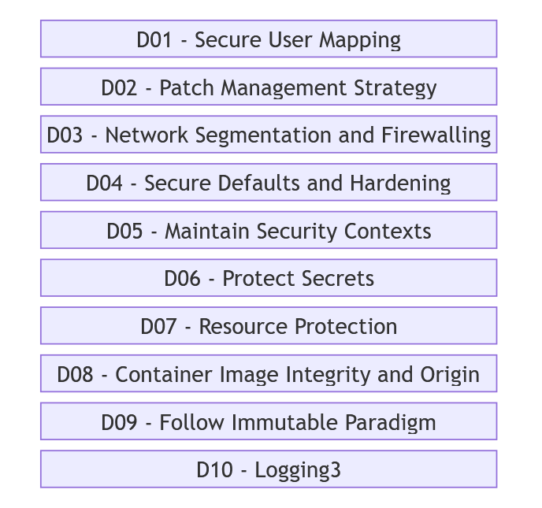

OWASP Docker Top 10 (Em desenvolvimento)

Slide 26
OBRIGADO!

